Slide 1
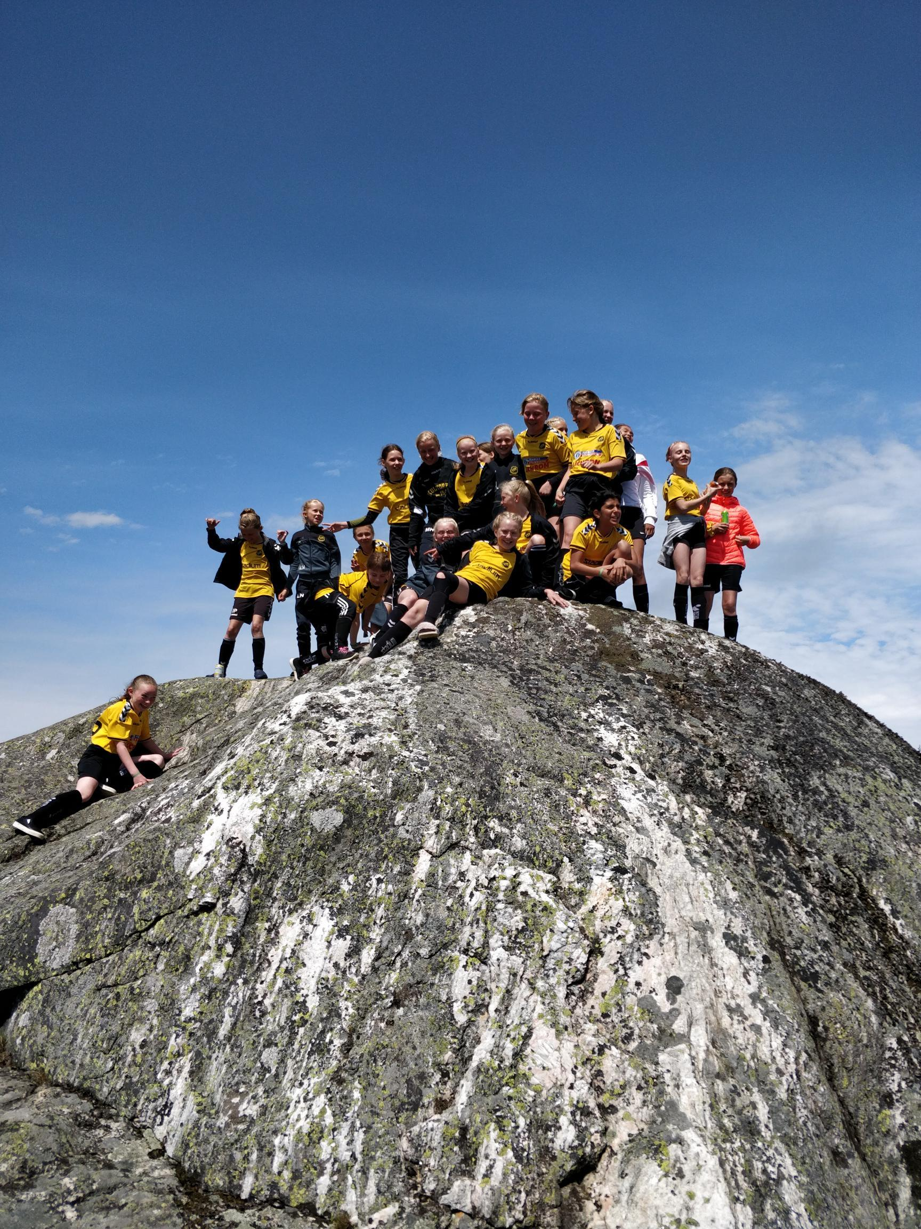
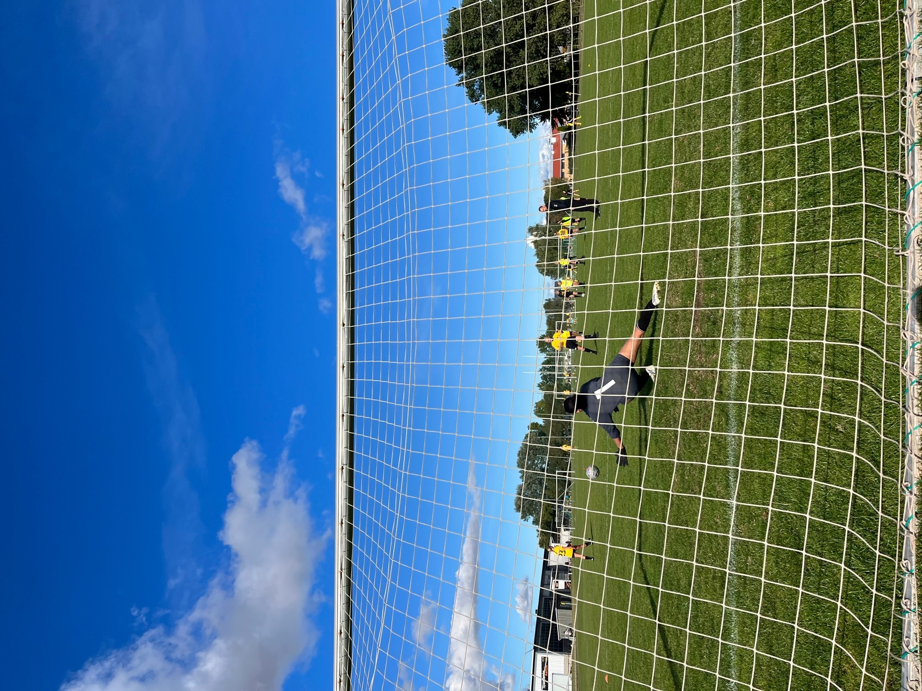
Skultorps IF
Lagmöte/föräldramöte 230410
Notes:
Presentation…

Slide 2
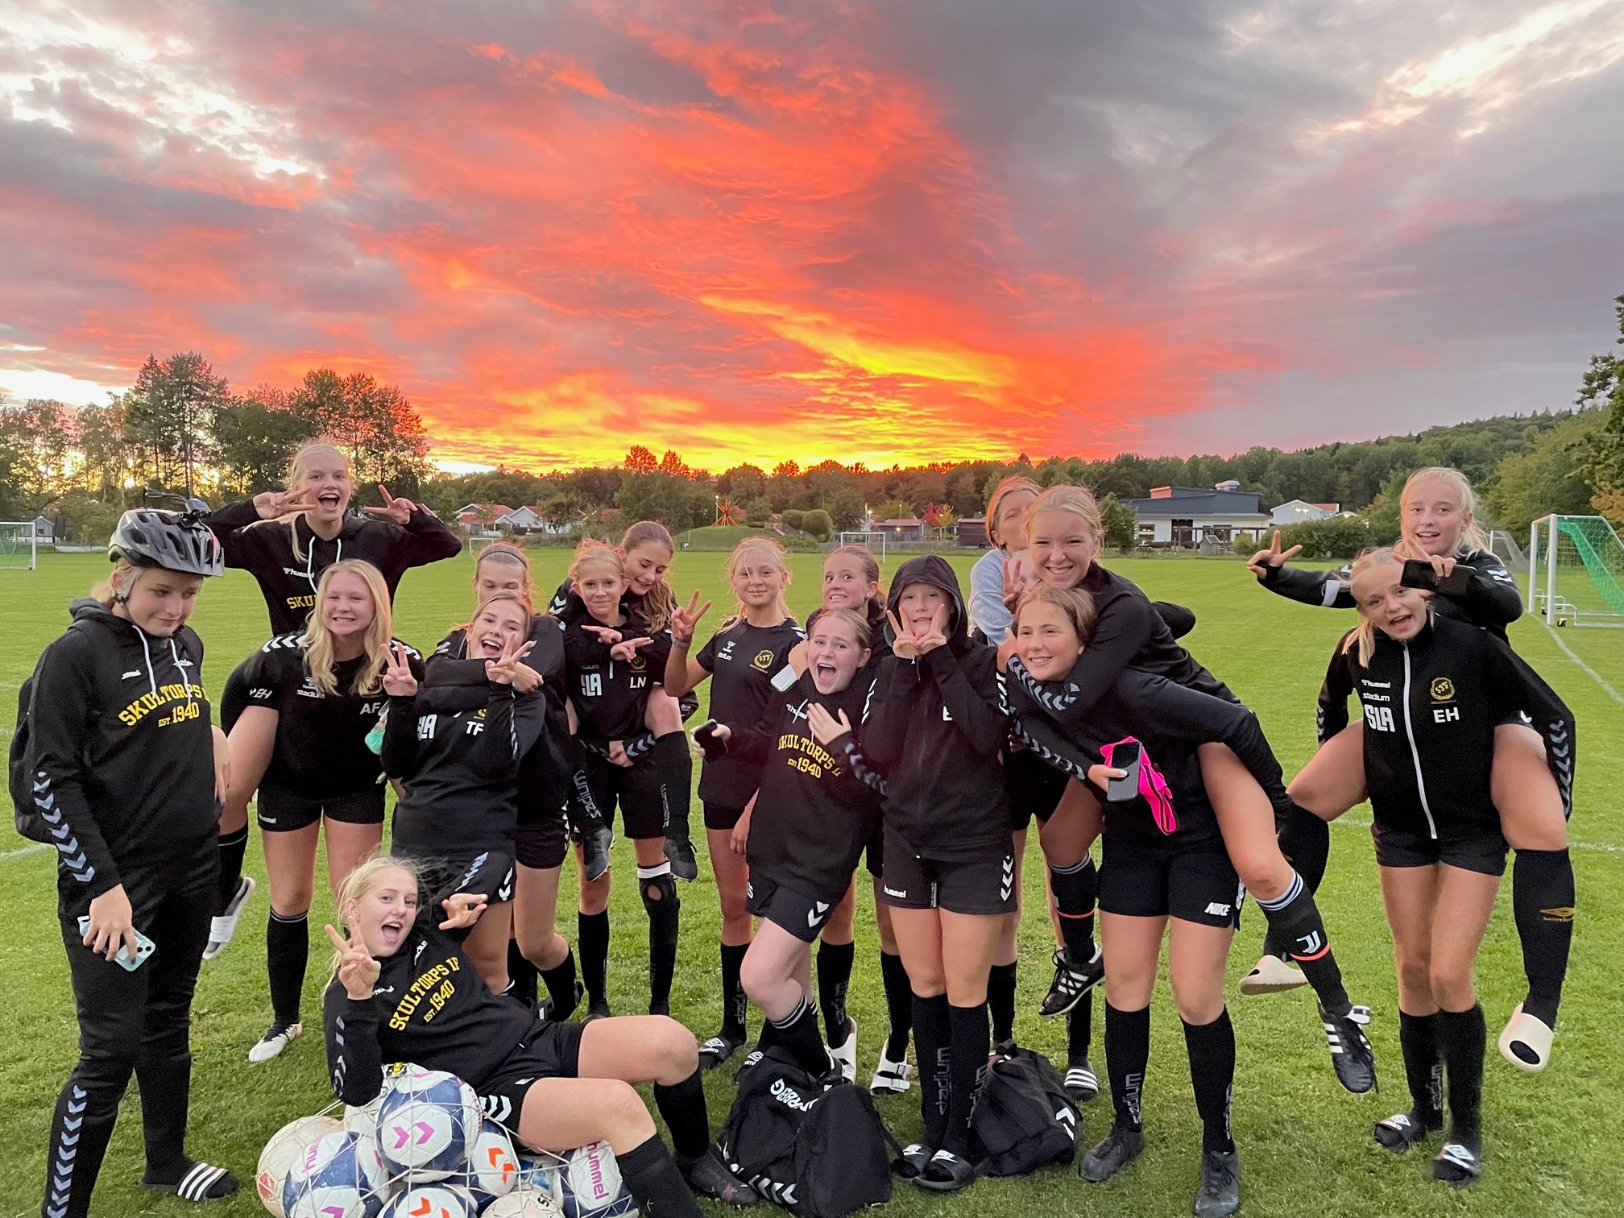
- Truppen - Träningar
- Seriespel
https://www.laget.se/SIFF08/Event/Month

Slide 3
https://www.laget.se/SIFF08/Event/Month
https://www.laget.se/SkultorpsIF/Document

Slide 4
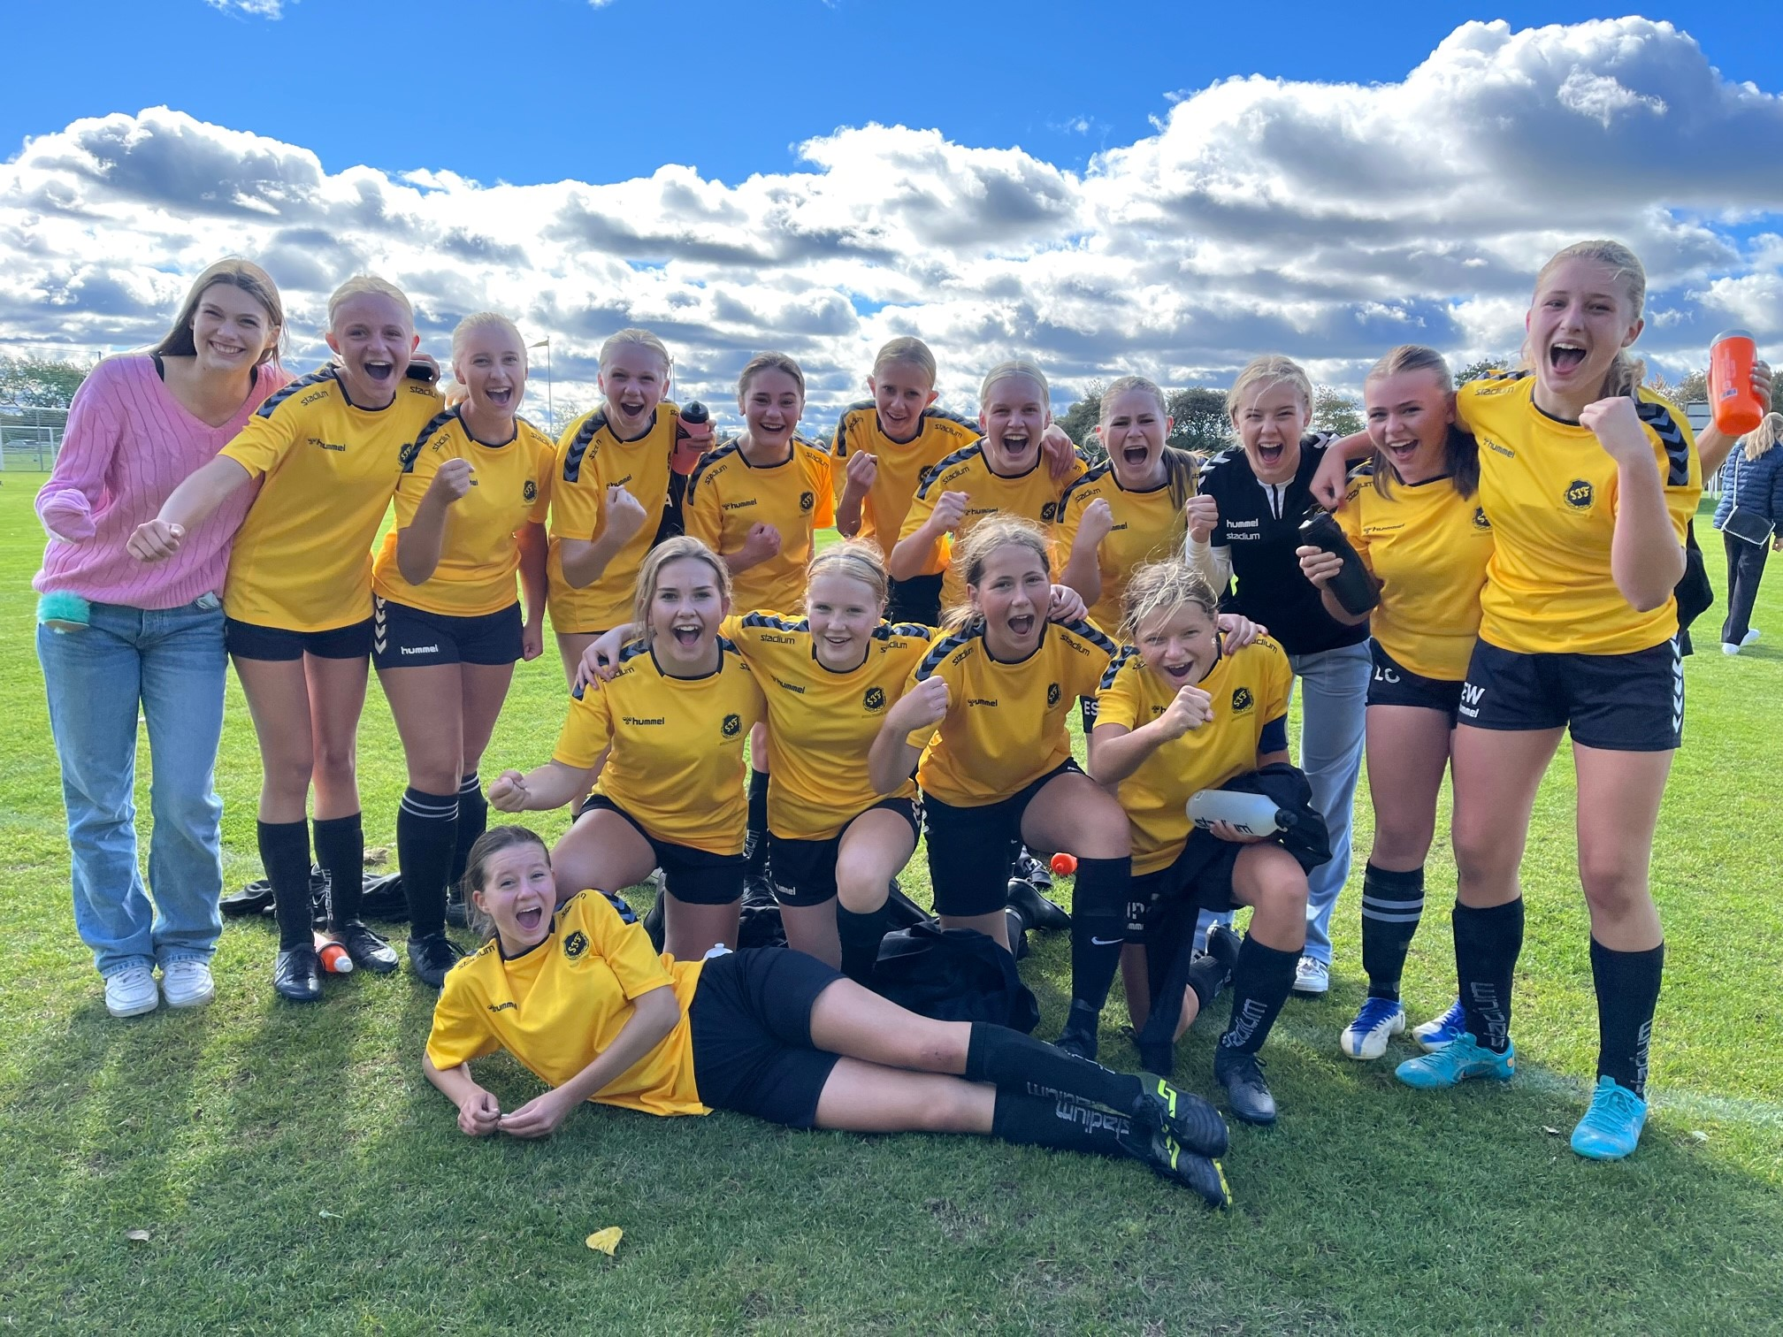
Position och speltid
Samverkan med damlaget

Slide 5
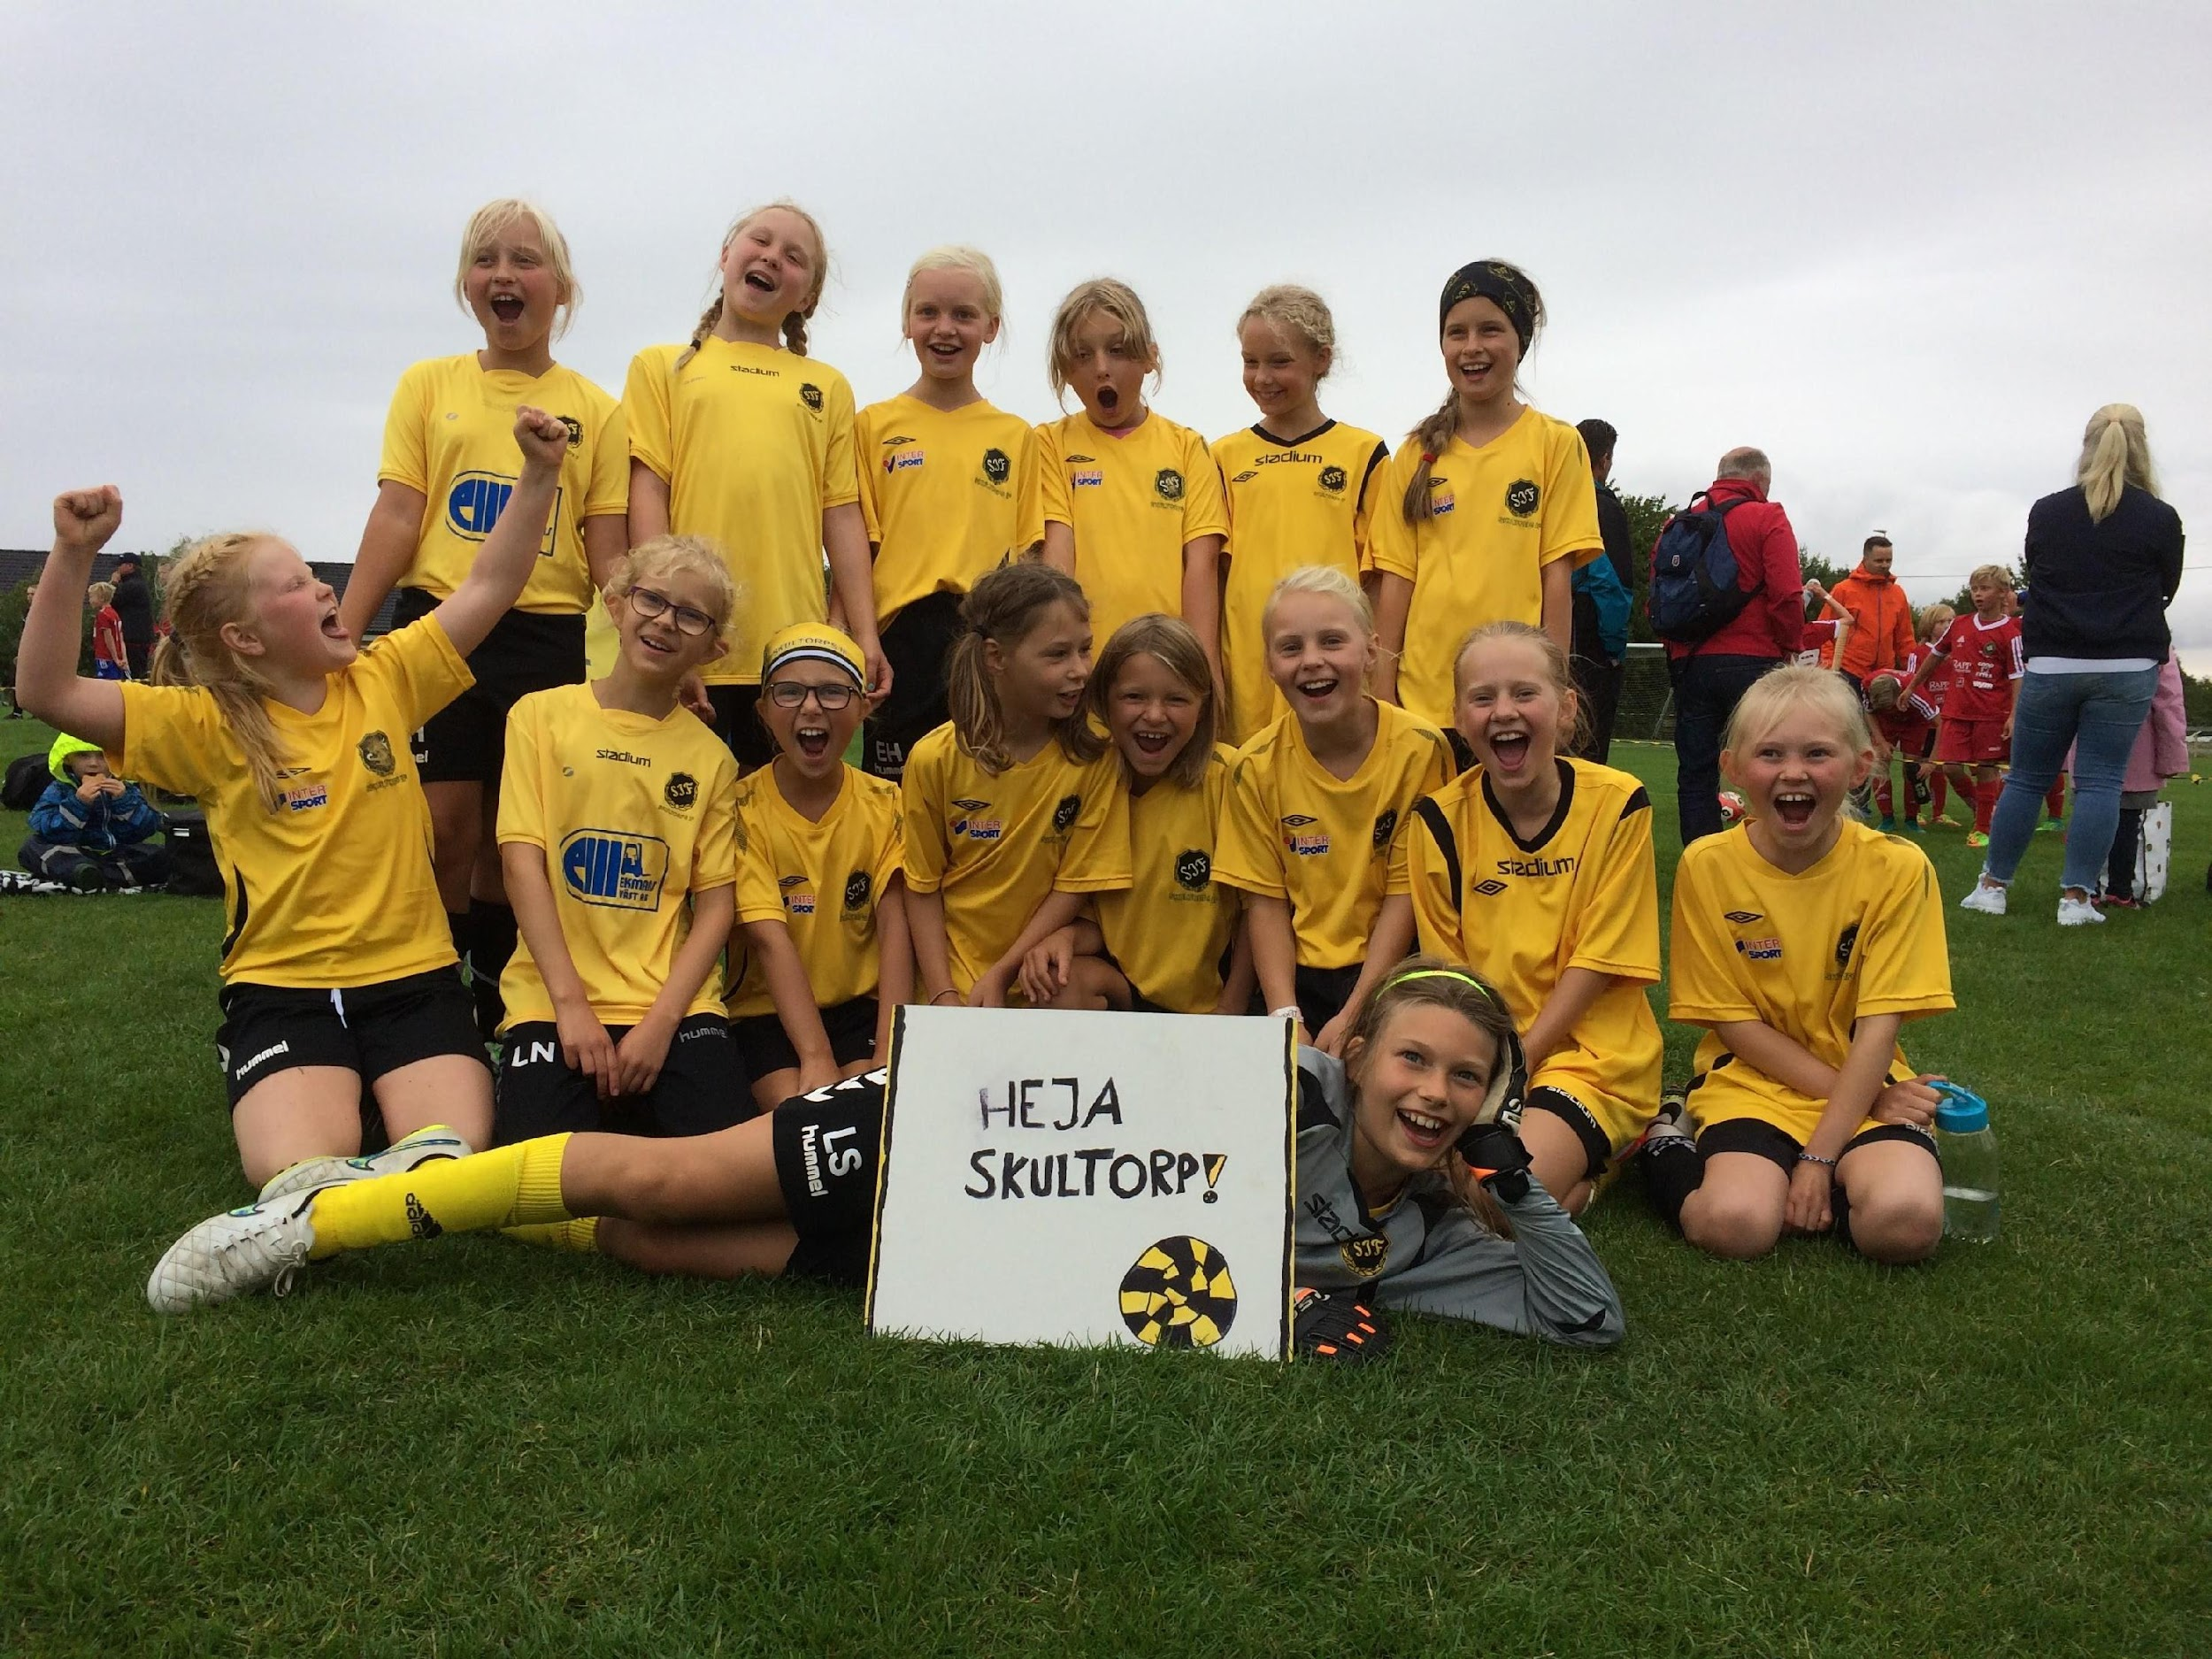
Vision, Verksamhetsidé, Värdegrund
Skultorps IF, ska driva fotboll och futsal-verksamhet med fokus på trygghet, delaktighet och utveckling, som skapar engagemang och glädje för så många som möjligt, så länge som möjligt

Slide 6
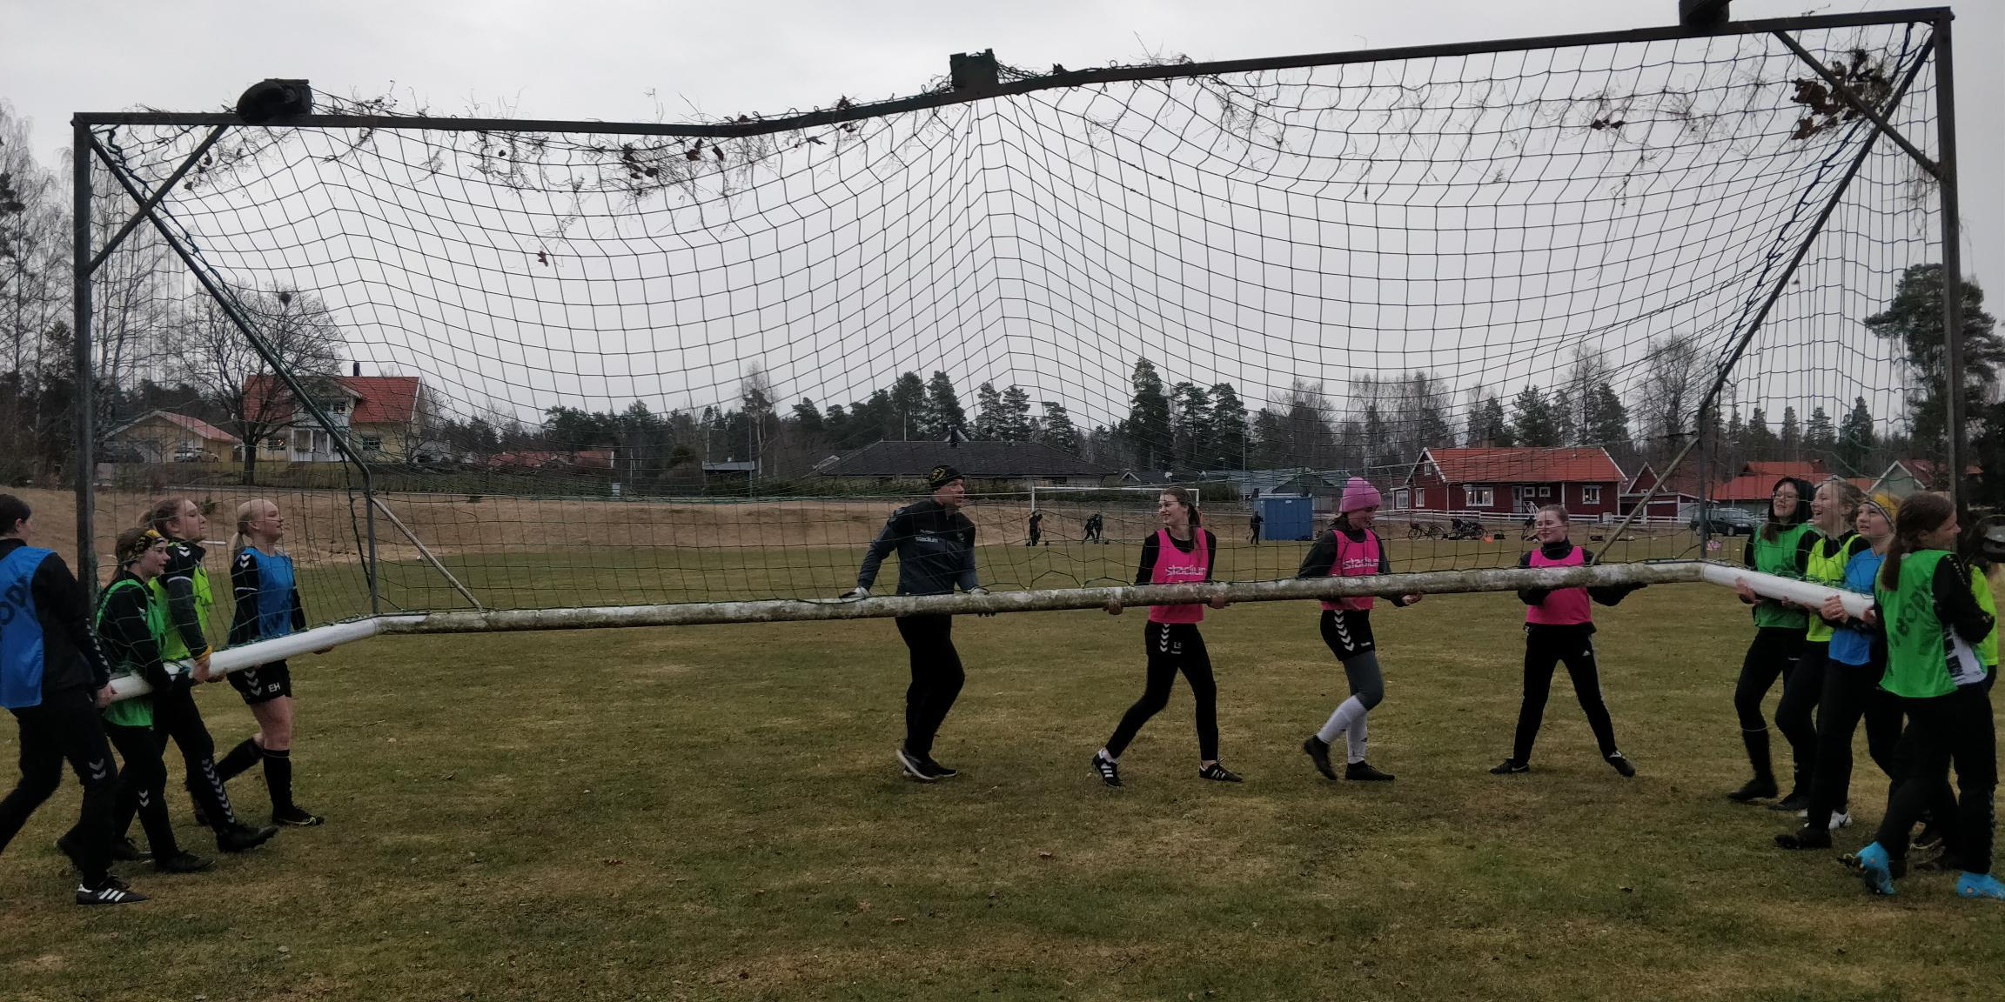
Matchvärd
Domare för 7 mot 7
Samsyn
Kläder
https://www.laget.se/SIFF08/Document

Slide 7
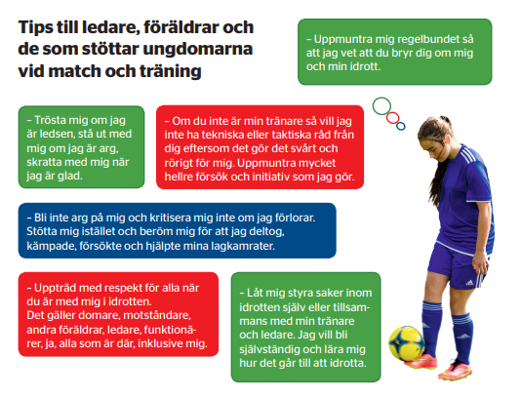
https://www.youtube.com/watch?v=EnpU6Iy08io

Slide 8
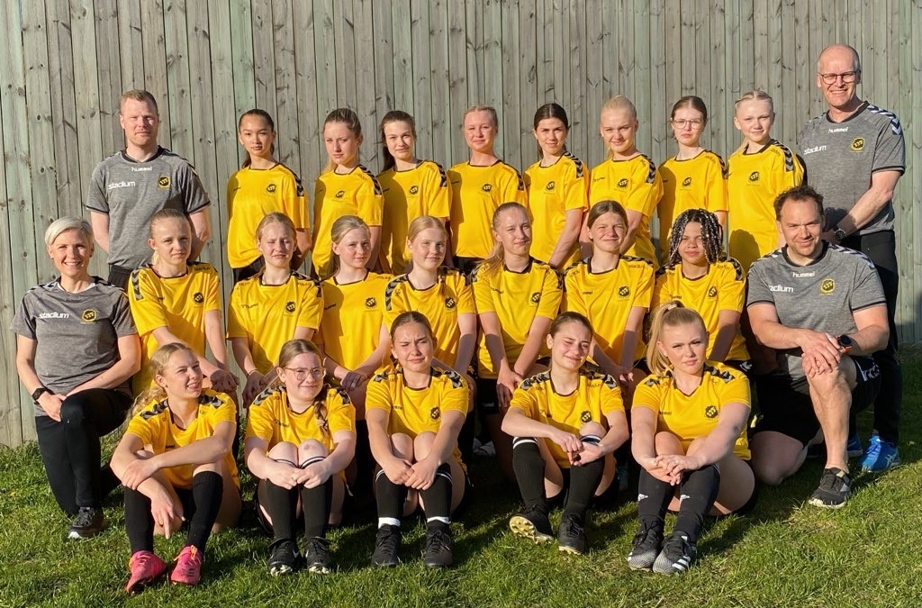
Cuper
Samla pengar
Hemmaläger 28-30/4
SISU-samverkan

Slide 9
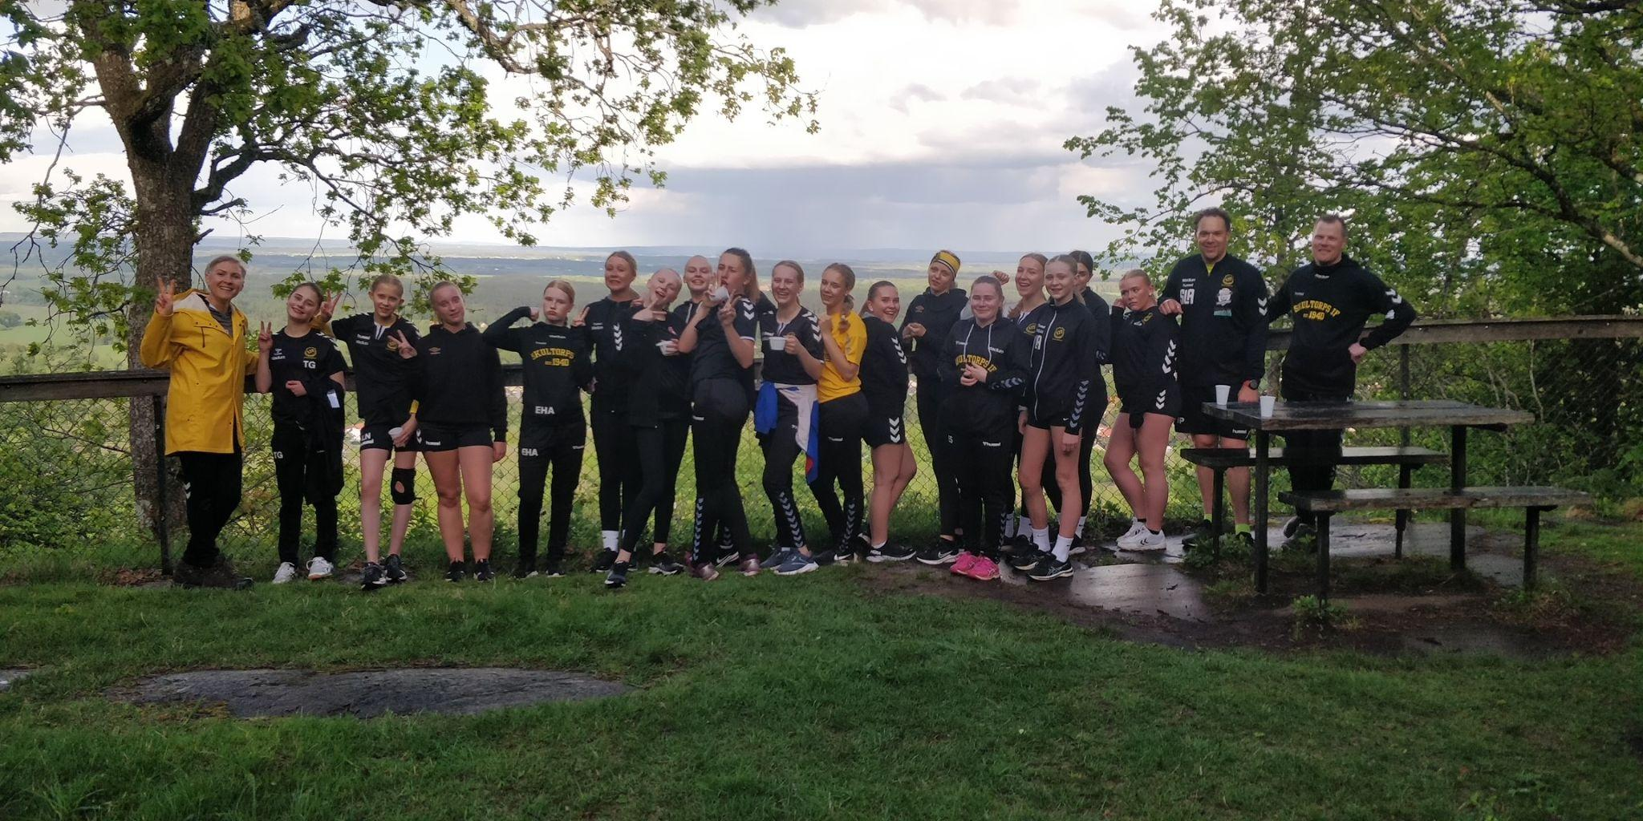
- Medlemsavgift - Spelarråd
- Föräldrarepresentanter

Slide 10
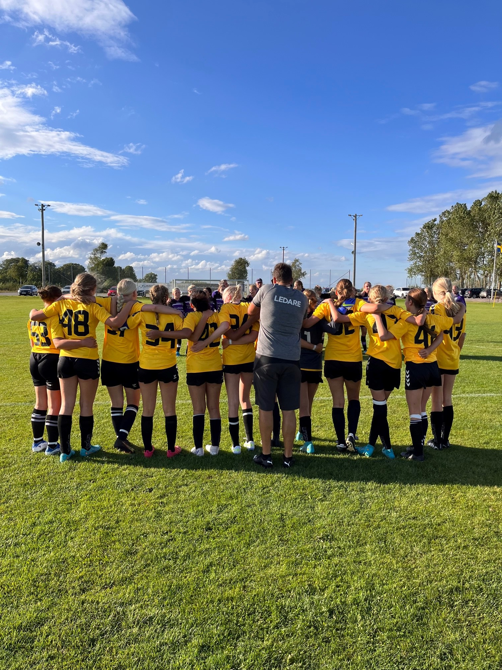
- Laget.se
- Idrottsrabatten

Slide 11
Övrigt!
https://www.laget.se/SkultorpsIF/Document

Slide 12
Vision, Verksamhetsidé, Värdegrund
Skultorps IF ska vara en förening vars verksamhet skall kännetecknas av kontinuitet, balanserad ekonomi, god utbildning, fair play, klubbkänsla genom delaktighet och inkludering. Vi vill få våra medlemmar att må bra, känna sig trygga, utvecklas, ha roligt tillsammans och lära sig fungera i grupp. För att klara detta ska vår verksamhet präglas av ideella insatser i en positiv och engagerad anda. Vi har en stark organisation där alla hjälps åt för att driva föreningen framåt
Vår strävan är att ha pojk/flick-lag i alla åldersgrupper, där den breda ungdomsverksamheten är basen för rekryteringen av seniorspelare, ledare och ungdomsdomare.
Vi ska i huvudsak genom fostrande av egna spelare behålla en stark position inom regionens dam/herr seniorfotboll, men också stärka vår identitet och skapa bättre förutsättningar för utveckling.

